Slide 1
Gibsov algoritam
Mandić Nikola 291/2015
Jakovljević Aleksandar 156/2015

Slide 2
Šta je Gibsovo uzorkovanje?
Generička metoda koja se koristi za uzorkovanje multivarijacionih uslovnih raspodela.
Drugim rečima, Gibbs sampler podrazumeva biranje uzorka iz uslovne raspodele za svaki parametar posebno, uzimajući u obzir tekuće vrednosti svih ostalih parametara.
Neke od bitnih multivarijacionih uslovnih raspodela su:
- Multivarijaciona normalna raspodela
- Wishart-ova raspodela
- Multivarijaciona studentova raspodela

Slide 3
Preciznije
Gibbs sampler je najčešće korišćen MCMC metod u Bajesovoj statistici i opisan je na sledeći način:
Dodeli X_i_j neku vrednost P, gde je i = 0, j = 0…k
i=i+1
za svako i manje od n
Izaberi X_i_j ~ f(X_i_j | X_i_0,…,X_i_j-1,X_i_j+1,…,X_i_k)
MCMC („Markov chain Monte Carlo’) metod biranja uzorka obezbeĊuje biranje uzorka iz
višedimenzionih gustina raspodela, razlažući ih na raspodele manjih dimenzija sa kojima je
lakše raditi. Deo imena „Monte Carlo‟, navedenog metoda, ukazuje na proces sluĉajne
simulacije, dok deo imena „Markov chain‟ ukazuje da se element uzorka iz aposteriorne
raspodele bira na osnovu prethodno izabranog elementa

Slide 4
Pseudokod bivarijacione raspodele
Ulaz: neophodni parametri za računanje uslovnih verovatnoća
Izlaz: niz tačaka koje aproksimiraju aposteriorne raspodele parametara tako što prave Markovljev lanac
Algoritam:
inicijalizacija X_1 = P
i = 2
za svako i manje od n radi:
Y_i = f(Y_i | X_i-1)
X_i = f(X_i | Y_i )
“sagori” početnih S uzoraka X I Y
iscrtaj željene grafičke prikaze

Slide 5
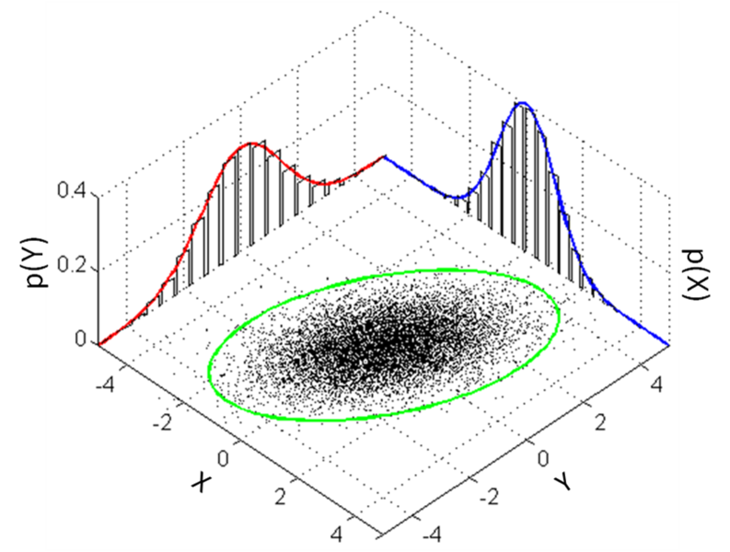

Slide 6
Pseudokod multivarijacione raspodele
Ulaz i izlaz isti kao i kod prethodnog algoritma.
Inicijalizuj X_k_1 = P, za k = 1...j
i = 2
Za svako i manje od n radi:
X_1_i = f(X_1_i, X_2_i-1, X_3_i-1,...,X_j_i-1)
X_2_i = f(X_2_i, X_1_i, X_3_i-1,...,X_j_i-1)
.
.
X_j_i = f(X_j_i, X_1_i, X_2_i,..., X_j-1_i)
“sagori” početnih S uzoraka X_1...X_j
iscrtaj željene grafičke prikaze

Slide 16
HVALA!

Slide 17
Q/A

